Slide 1

MaxEngine-lite
内核技术部
王京京
2019.07

Slide 2
目 录
Lite-V1.0.0 介绍
python接口介绍
C Infer API
Lite-效率优化
自定义OP实现
应用实例
未来工作

Slide 3
一. Lite-V1.0.0 介绍
MaxEngine-Lite优点
移除了所有反向相关代码，去除了mshadow；
移除opencv、cub等库的依赖；
编译速度快（正常1-2分钟左右）；
生成的so库很小;
重构了reshape接口，支持动态输入；
新增移动端arm的实现；
添加mkldnn实现cpu加速；
使用手写的gpu kernel替代mshadow，效率得到一定提升；
Notes:
MaxEngine-Lite在继承了MaxEngine优点的基础上，解决了代码臃肿、库依赖多、编译效率低、库过大、等缺点。并对gpu、arm、cpu的效率进行了优化。
MaxEngine:gpu(200MB), Lite:gpu(37MB)

Slide 4

一. Lite-V1.0.0 介绍
2. Lite-v1.0.0功能介绍
Lite-v1.0.0，相比于之前的版本，新添加了一些新的功能包括:
AutoInfer图优化功能；
支持跨设备运行；
支持统计API接口、各个op耗时
新添一些新的op如：InstanceNorm、一些融合op等；
3. Lite使用注意事项：
注意在Lite-v1.0.0中，创建实例的线程不能在实例free前结束；
允许一个线程创建多个实例，
但同一线程创建的多个实例不能同时使用！
Notes:
跨设备运行：当有些op没有GPU实现，但在CPU端有实现，这时会自动跳转到CPU端执行（内存拷贝GPU->cpu）,这里需要同时编译CPU,GPU
Profile功能，目前是支持统计API耗时与各个op耗时，编译时需要在config.mk中打开profile开关；

Slide 5
目 录
Lite-V1.0.0 介绍
python接口介绍
C Infer API
Lite-效率优化
自定义OP实现
应用实例
未来工作

Slide 6

二. Python接口介绍
1. Lite python端接口支持的功能
生成网络（保存.json文件）；
形状推倒：InferShape
使用：
import sys
sys.path.append(“…./MaxEngine-Lite/python”)
import maxengine as mx
Notes:
使用MaxEngine-Lite python接口需要在make/config.mk中将MAXENGINE_USE_PYTHON置为1，才能使用；
目前python接口仅支持生成网络和形状推倒，不支持前向推理等功能；
使用的时候需要跟mxnet区分开，这里是import maxengine as mx

Slide 7
二. Python接口介绍
2. Pytorch → Lite 流程
Pytorch到mxnet网络转换：
转换方式 | 优缺点
mmdnn | 优点 | 可实现自动转换（网络、参数）； 可生成mxnet网络python脚本；
 | 缺点 | 仅支持简单网络，且支持pytorch版本较低（latest 0.4.0） 生成的python脚本命名较繁琐且无函数封装，代码可读性差；
手动搭网络 | 优点 | 可以根据网络结构自定义函数、结点名称，代码较简洁，可读性好；
 | 缺点 | 工作量相对较多；
其他：Nnvm frontend, etc.
Notes:
Mmdnn是微软开发的一个模型管理的工具，支持多个框架的网络之间的转换。
NNVM Frontend组件主要负责将多种深度学习框架训练出来的模型转换成如下内容：
nnvm.Graph对象：用于存储模型网络描述
tvm.nd.Array对象：用于存储模型权重参数
NNVM Frontend组件将不同深度学习框架的模型格式统一转换成nnvm.Graph和tvm.nd.array的组合。

Slide 8
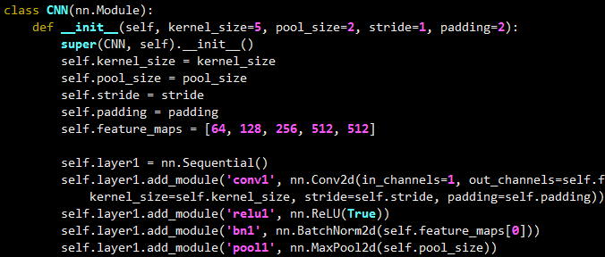
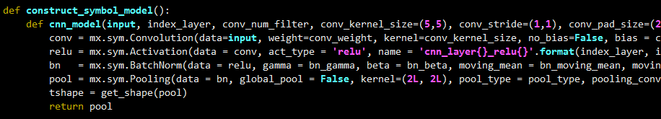
二. Python接口介绍
2. Pytorch → Lite 实例——声纹识别8k-cnn网络为例
① 模型结构转换 ：
Pytorch code:
cnn.layer1.relu1
cnn_layer1_relu1
mxnet code:
Notes:
下面介绍一下从pytorch网络手动转为mxnet网络的一个示例：
第一点是网络模型结构的转换：
对照pytorch网络结构，将相应的层改写为mxnet中对应层，
有关mxnet op参数设置可以参照相应op的-inl.h文件;
这里需要注意：
结点命名：pytorch结点的默认名称是逐层变量名之间加.构成，mxnet 名称不支持.连接符，首先需要把参数中的.改为下划线，

Slide 9

二. Python接口介绍
2. Pytorch → Lite 实例——声纹识别8k-cnn网络为例
模型结构转换一些调试技巧和注意事项：
中间层常添加InferShape确保形状一致：
注意pytorch与mxnet一些层参数默认值可能不同，比较常见的：
参数 | Pytorch-1.1.0 | Lite-1.0.0
Bn -- eps | eps: 1e-5 | eps: 1e-3
Bn -- momentum | momentum: 0.1 | momentum: 0.9
Pooling --pooling_convension | ceil_mode: false 默认：向下取整 | pooling_convension：full 默认：向上取整
Notes:
1. 手动搭建网络时，可以在中间层添加InferShape，确保形状一致。这里将Infershape封装成一个get_shape的函数，输入一个symbol就可以得到其形状；
2. 另外，还需要注意一些默认参数的取值：如bn的eps, momentum，pytorch跟mxnet默认取值不同，转换的时候需要手动设置相应参数的值

Slide 10
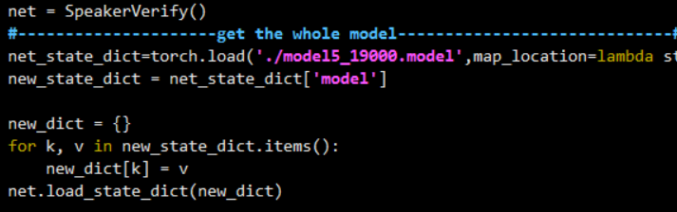
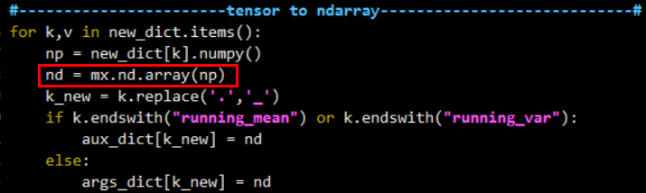
二. Python接口介绍
2. Pytorch → Lite 实例——声纹识别8k-cnn网络为例
② 参数转换 .model → .params（need mxnet or MaxEngine）：
a. load pytorch model:
b. tensor to ndarray:
c. save mxnet params:
Notes:
参数转换需要注意:
①这里需要用到mxnet的ndarray，Lite的python接口不支持该功能，需要有mxnet或者MaxEngine;
②另外，mxnet参数是以args:和aux:前缀命名的，一般weight，bias这些参数都在args里面，bn的均值方差是在aux里面；
转换过程需要注意区分args和aux前缀；
③保存的时候直接使用mx.nd.save()即可。

Slide 11
目 录
Lite-V1.0.0 介绍
python接口介绍
C Infer API
Lite-效率优化
自定义OP实现
应用实例
未来工作
Notes:
下面给介绍一下Lite中大家用的比较多的C infer api

Slide 12
三. C Infer API
1. C Infer API接口
Notes:
这里列出了MaxEngine-Lite中的c infer api，
蓝色标出了Lite-v1.0.0新增接口；
其中：GetOutputType就是获取输出节点的数据类型；
DeriveShape是新增的离线推倒shape的接口，一般在CreateSimple之后即可调用，不需要启动executor
OptimizeGraph是1.0新增的离线图优化接口，后面会详细介绍；
_v0为v1.0.0中保留的之前版本的相应接口；
不加_v0的为1.0.0接口，大家具体使用什么接口可以参考c_api文档查看相应介绍。

Slide 13
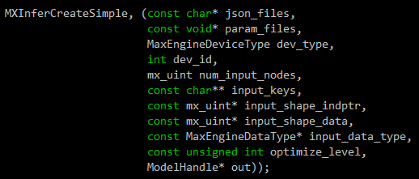
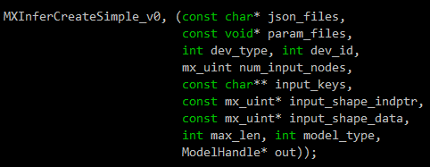
三. C Infer API
1. C Infer API接口----接口变化
MXInferCreateSimple
MXInferCreateSimple_v0
主要参数变化：
新增参数 | 类型 | 变量含义
input_data_type | const MaxEngineDataType* | 每个输入结点的数据类型： MAXENGINE_FLOAT (HALF, UINT8, INT32, INT8)
optimize_level | const MaxEngineOptimizeLevel | 图优化级别（AutoInfer优化选项）
Notes:
新接口的主要变化是：支持设置输入数据的类型（原来默认只支持float，目前支持多种输入类型如，Int8, uint8等）
optimize_level表示图优化级别，是AutoInfer图优化选项，后面会详细介绍

Slide 14
三. C Infer API
2. C Infer API接口调用实例
以人脸检测网络为例（V1.0.0接口）
① 这里在Infer API外部封装了一层自己的接口：
a. cnn_create(MXInferCreateSimple)
b. cnn_setsize(MXInferReshape)
c. cnn_adddata(MXInferSetInput)
d. cnn_getresult(MXInferForward+Shape+Output)
Notes:
下面给大家介绍一个C infer api的调用实例（以人脸检测网络为例）
这里在Infer api外部封装了一层自己的接口，依次给大家介绍

Slide 15
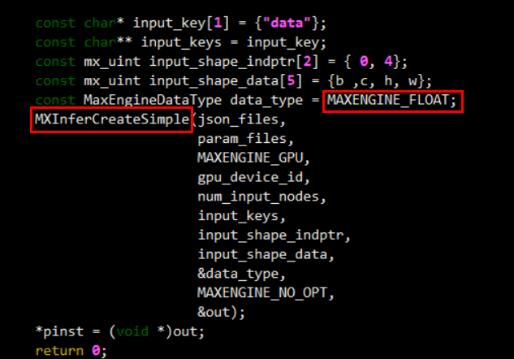
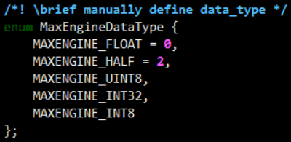
三. C Infer API
2. C Infer API接口调用实例
② cnn函数的调用顺序：
a. 使用create创建共享（最大）图：
c_infer_api.h
Notes:
首先是调用CreateSimple接口创建实例，v1.0中需要指定每个输入的类型；
如果后面输入可变，需要进行reshape，大小不能超过创建时设置的大小。

Slide 16
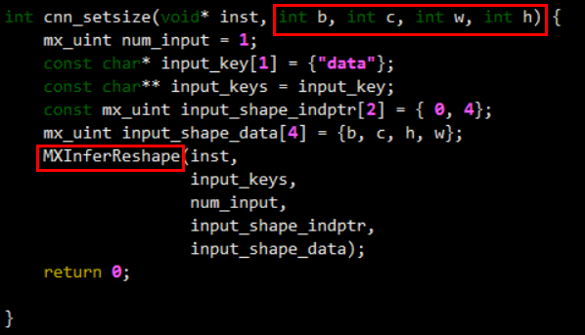
三. C Infer API
2. C Infer API接口调用实例
② cnn函数的调用顺序：
b. 根据实际输入大小setsize
Notes:
第二步是根据实际输入大小setsize，调用Reshape接口，支持变长输入。调用方式与之前版本一致。
实际输入时不可大于设置的最大长度

Slide 17
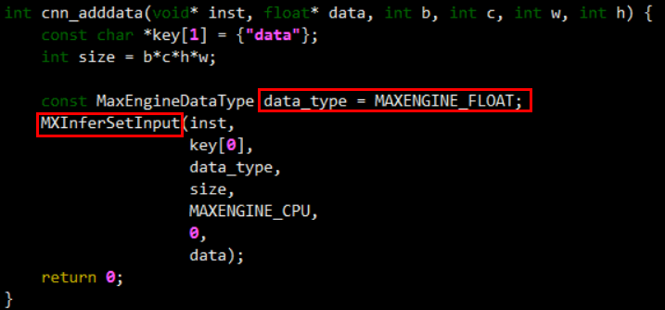
三. C Infer API
2. C Infer API接口调用实例
② cnn函数的调用顺序：
c. Adddata到网络中；
Notes:
第三步是调用SetInput接口adddata到网络中，（该接口每次只能set一个输入，若有多个输入，需要分别进行set），同样需要注意设置输入数据的类型。

Slide 18
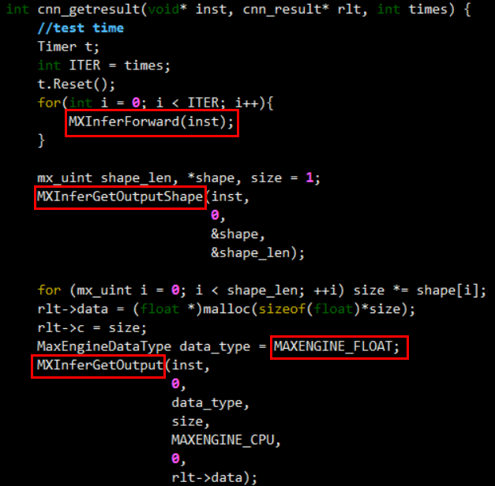
三. C Infer API
2. C Infer API接口调用实例
② cnn函数的调用顺序：
d. 执行前向运算，并把得到的结果取出；
Notes:
第四步，执行前向运算，并把得到的结果取出，
1、这里Forward和GetOutputShape接口与之前版本一致，GetOutput接口需要设置输出数据的类型
2、这里在GPU运算，从cpu输入，结果获取到cpu。

Slide 19

三. C Infer API
3. C Infer API——调试常用技巧
① Op缺失——模型加载初期，通过读入json构建计算图：
解决思路：
调用MXInferGetLastError() 查看错误信息，定位缺失op；
检查op源码（.cc）文件，查看注册名称与json是否一致（大小写等）；
添加新op或者寻找可替代op：
如这里Scale可以用BatchNorm替代（需要修改.param参数）
Notes:
下面给大家介绍一下c infer api使用过程中有可能发生的部分错误及调试方法：
第一个是op缺失类，这类错误一般发生在模型加载的初期，在读入json构建计算图时，解决思路一般是：
先调用MXInferGetLastError()可以返回错误信息（string）
这里SliceChannel首字母要大写，split是其别名。
Scale：乘gamma + beta, 可以用bn替代，但需要在参数中添加均值和方差（置为0,），eps = 1

Slide 20
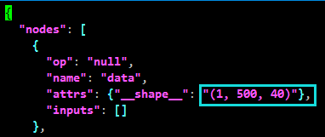

三. C Infer API
3. C Infer API——调试常用技巧
② InferShape问题：
解决思路：
a. 可能是设置的输入shape与网络实际输入shape不对应；
如果是pooling层值差1这种，考虑可能是pooling_convension取值的问题；
如果有python代码，可以手动添加InferShape pdb调试定位出错层；
Notes:
第二个比较常见的是Infershape问题，可以从这几个方面考虑：
①可能是创建实例时传入的输入shape与实际网络输入不对应，如这里data实际是三维，但传入的是四维，就会在后面层导致infershape有问题。
②如果遇到h,w值差一这种，考虑可能是pooling层pooling_convension设置的问题，Lite默认full(向上取整), pytorch默认是valid（向下取整）
③如果有python代码，可以手动添加Infershape调试定位出错的层。

Slide 21
三. C Infer API
3. C Infer API——调试常用技巧
③ .params参数加载问题：
解决思路：
a. 可能是json与.params中名称不对应；
b. 保存参数时的args/aux前缀是否正确；
c. GPU int8量化网络需要将weight量化和转置；
Notes:
第三个是参数加载问题，解决思路一般可以可以考虑，
1、可能是json和参数中名称不对应，导致加载参数时一些参数找不到
2、保存参数时，args和aux前缀是否正确，如bn的均值方差是在aux里面的，
3、如果是GPU int8量化网络，需要将weight量化和转置
如果是pytorch转过来的，bn层默认名称为moving_mean,moving_var, pytorch为running_mean,running_var

Slide 22
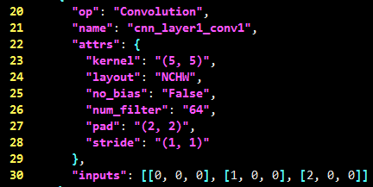

三. C Infer API
3. C Infer API——调试常用技巧
④ 一致性问题：
解决思路——打印中间结点的输出结果：
如：这里想打印cnn_layer1_conv1的输出，就可以将该节点的结点号添加到”heads”里面
Notes:
第四个是一致性问题，解决这类问题常用的方法一般是打印中间层输出结果，如这里想打印cnn_layer1_conv1的输出，就可以将该节点的结点号添加到”heads”里面

Slide 23

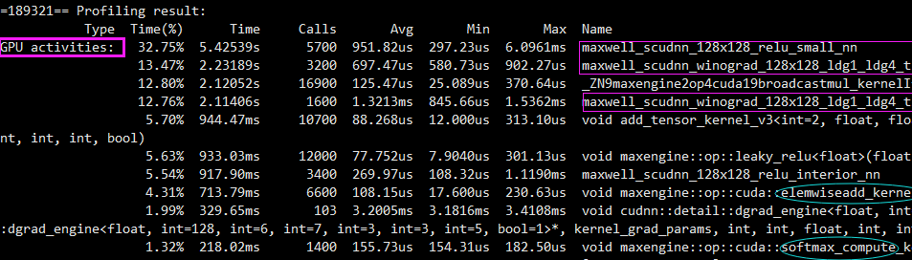
三. C Infer API
3. C Infer API——调试常用技巧
⑤ 效率问题——[nvprof ./main]：
解决思路—— nvprof打印核函数耗时，需要注意：
测试效率，MaxEngine-Lite 需要编译为release版本；
统计时间，需要循环调用多次forward求平均耗时；
根据关键字判断核函数对应op类别；
Convolution
Notes:
第五个是优化网络时的效率问题，可以利用nvprof统计核函数的耗时，分析热点。
在利用nvprof统计时间耗时时，需要注意：
1.Lite需要编译为release版本，即在config.mk中需要将MAXENGINE_DEBUG选项置为0
2. 统计耗时时，需要多次调用forward求平均时间；
3. 学会对照核函数找到相应op,一般cudnn_nn、gemm这类的均为矩阵乘，其他根据相应层的名称关键字即可找到；
根据耗时比例找到耗时比较多的层就可以进行优化了。

Slide 24
三. C Infer API
4. AutoInfer功能介绍
“AutoInfer”是Lite-V1.0.0新增的自动优化网络的功能，
包括“离线”、“在线”两种方式，可以通过设置参数：MaxEngineOptimizeLevel实现不同的优化：
MaxEngineOptimizeLevel | 含义
MAXENGINE_NO_OPT | 不做优化
MAXENGINE_FUSE | 融合优化
MAXENGINE_QUANTIZE_NHWC | 低精度量化优化（低精度使用NHWC计算模式）
MAXENGINE_QUANTIZE_NCHW | 低精度量化优化（低精度使用NCHW计算模式）
MAXENGINE_NO_DATA_SCALE | 参数无data_scale(量化优化时参数无data_scale标识)
MAXENGINE_COMPUTE_WEIGHT_SCALE | 量化优化时weight_scale是否选择重新计算
MAXENGINE_COMPUTE_DATA_SCALE | 量化优化时data_scale是否选择重新计算
MAXENGINE_FP16 | 半精度优化
Notes:
目前MaxEngineOptimizeLevel可选的优化选项包含这8种，
量化时需要指定参数中有无data_scale，一般测试效率的，参数未经过量化训练，需要设置MAXENGINE_NO_DATA_SCALE，这时会给其置为1,用于计算反量化scale。

Slide 25
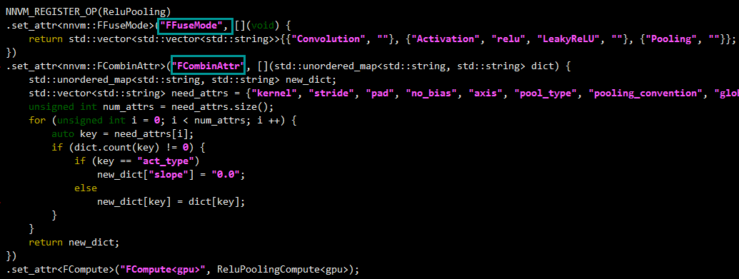
三. C Infer API
4. AutoInfer功能介绍
目前支持的图优化常用功能主要包括：
功能 | 优化级别
融合 | MAXENGINE_FUSE
Int8量化 | GPU | MAXENGINE_QUANTIZE_NHWC（离线，在线）
 | 嵌入式端 | MAXENGINE_QUANTIZE_NCHW（离线）
fp16 | MAXENGIEN_FP16（离线、在线）
Notes:
①融合功能需要在相应融合op里面添加FFuseMode和FCombinAttr两个属性；
②int8量化功能目前支持GPU端的量化和嵌入式端的网络量化；
③FP16功能可以实现将float32网络json和参数转换为fp16（添加cast层）；

Slide 26
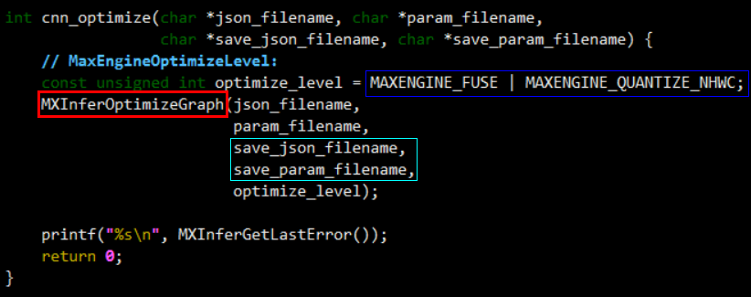
三. C Infer API
4. AutoInfer使用实例
离线方式：
调用MXInferOptimizeGraph接口，根据需要设置优化级别可以保存优化后的json和参数。
Notes:
离线方式调用MXInferOptimizeGraph接口，根据需要设置优化级别可以保存优化后的json和参数。

Slide 27
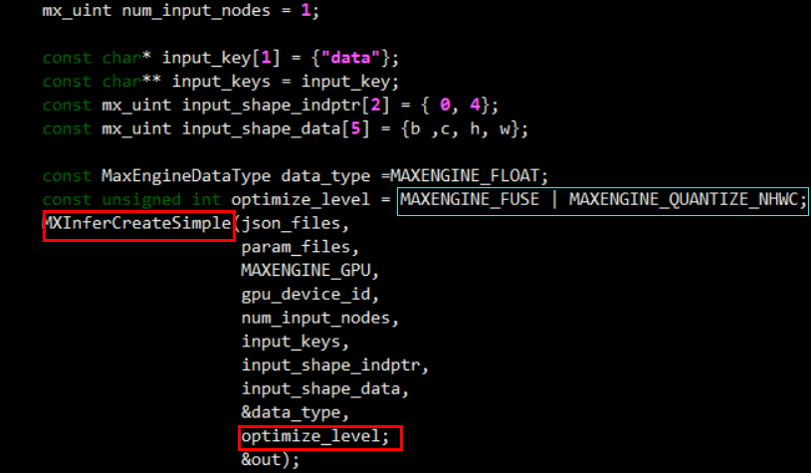
三. C Infer API
4. AutoInfer使用实例
在线方式：调用C API创建实例接口，设置优化级别，在线完成fuse/quantize等操作；
Notes:
在线方式调用MXInferCreateSimple接口，设置优化级别，在load图之后根据优化级别对图先进行相应优化再进行其他操作。
在线方式不会保存优化后的图和参数

Slide 28
目 录
Lite-V1.0.0 介绍
python接口介绍
C Infer API
Lite-效率优化
自定义OP实现
应用实例
未来工作
Notes:
第四部分介绍一下lite效率优化相关内容

Slide 29
四. Lite-效率优化
1. OP融合（精简网络）
计算机有多级存储，不同存储的读写延迟相差很大，以GPU为例，神经网络中每个层都需要对全局内存最少进行读写各一次操作，对于访存受限层，频繁读写极度拉低推理效率。
以conv+act+bn+pooling网络结构为例，融合后仅需一层计算，可以大大减少层之间的数据读写次数。
Why？
How？
Notes:
1.效率优化第一个常用手段就是进行op融合，对网络进行精简。
2.首先讲下为什么进行op融合：计算机有多级存储，。。。
3. 如何进行op融合呢，以conv+act+bn+pooling网络结构为例，分析可以进行融合的层，撰写相应融合op进行替换，主要方式就是把几层的计算过程融合到一个核函数里面完成。

Slide 30
四. Lite-效率优化
2. 低精度量化
现有低精度方法：半精度、int8、混合精度；
Int8量化原理：
比例缩放：
Notes:
第二个比较常用的效率优化手段是进行低精度量化，目前有半精度，int8 以及混合精度。
Int8量化的原理：主要就是求一个映射关系，将float映射到int8

Slide 31
四. Lite-效率优化
2. MaxEngine-Lite int8 量化过程
Notes:
MaxEngine-Lite int8量化的一般过程就是通过添加量化层把卷积的输入量化为int8，然后进行Int8矩阵乘法，再将结果（int32/float32）通过反量化层还原回float值，完成一次量化过程。

Slide 32
二. 低精度解码
3. MaxEngine-Lite int8量化阶段进展
① 目前8bit提供效率加速，存储降低（只降网络参数）；
② 目前支持使用8bit+fp32的实现形式，即8bit输入，fp32输出形式；
全8bit也已经在部分网络中尝试使用；
③ 目前只对部分op进行了8bit实现，包括fully（cublas）、conv、正在添加Lstm, gru等；
④ 拥有量化专属op（quantize_predict），用于进行8bit量化操作，包括单通道及多通道量化，支持指定量化因子进行量化和求取最大值进行量化；
⑤ 支持利用AutoInfer自动Int8量化（离线、在线，2D-conv）；

Slide 33
目 录
Lite-V1.0.0 介绍
python接口介绍
C Infer API
Lite-效率优化
自定义OP实现
应用实例
未来工作
Notes:
第五部分介绍一下如何在lite里添加自定义op

Slide 34
五. 自定义OP实现
1. MaxEngine-Lite operator文件结构：
Notes:
Operator文件分布如图所示，lite中把不同平台的注册和计算分开存放，当需要添加相应平台的实现只需要在相应文件夹中添加实现即可。
Src/operator里面是op的通用定义和注册

Slide 35
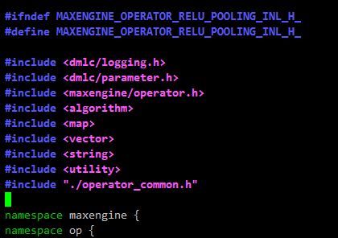

五. 自定义OP实现
2. 实例：添加自定义融合operator（ReluPooling为例）：
① 在relu_pooling-inl.h中实现op的通用注册(-inl.h)：
防止重复编译
一些必要的头文件
命名空间
Notes:
1. 前后的ifndef是防止重复编译的。
2. 所有函数实现都必须在maxengine::op命名空间里面；
3. 还要包含一些必要的头文件。

Slide 36
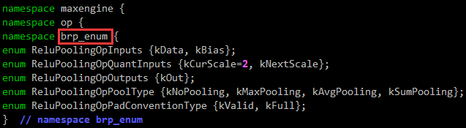
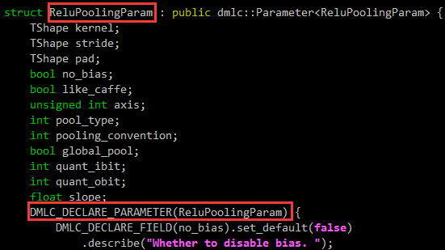
五. 自定义OP实现
2. 实例：添加自定义融合operator（ReluPooling为例）：
② 根据功能确定融合op的输入、输出、参数（-inl.h）：
Op的输入输出：
参数定义
Notes:
Op的输入、输出、参数定义等都写在-inl.h里面。
1.采用枚举方式定义算子的输入和输出
2.定义算子相关的参数，并给出默认值，例如是否有bias、是否量化

Slide 37
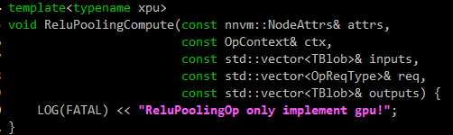


五. 自定义OP实现
2. 实例：添加自定义融合operator（ReluPooling为例）：
③ 添加Compute、InferShape、InferType等函数（-inl.h）：
通用compute函数
InferShape函数
InferType函数
Notes:
还有通用compute函数、Infershape、Infertype函数等的定义。

Slide 38
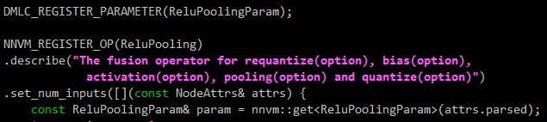
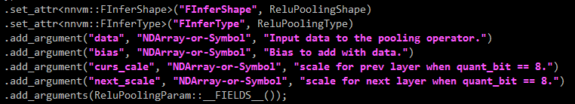
五. 自定义OP实现
2. 实例：添加自定义融合operator（ReluPooling为例）：
④ 在relu_pooling.cc中添加op通用注册（参数，输入输出，通用函数）：
op、参数、通用函数注册
注册各个输入：
Notes:
一般.cc里面添加op的通用注册，包括op的参数、输入输出、一些通用函数等。

Slide 39
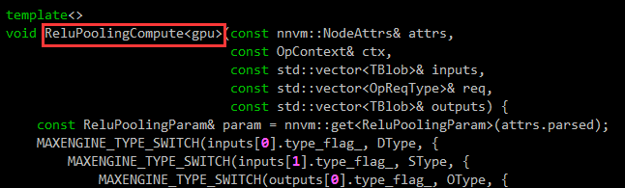
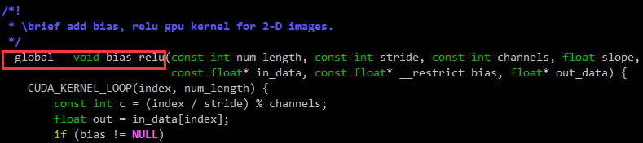
五. 自定义OP实现
2. 实例：添加自定义融合operator（ReluPooling为例）：
⑤ 在cuda/cuda_xx.cu和cuda_xx.h里面添加gpu实现：
cuda_relu_pooling.cu：
实例化gpu Compute函数
注册gpu Compute函数
核函数的定义
Notes:
第五步，就是在相应平台对应的文件夹里添加实现。
这里以cuda实现为例，需要在cuda文件夹里面.cu文件中添加gpu的compute函数的实例化。还要注册gpu的fcompute函数，以及一些核函数的实现等也都放在cu文件里。

Slide 40
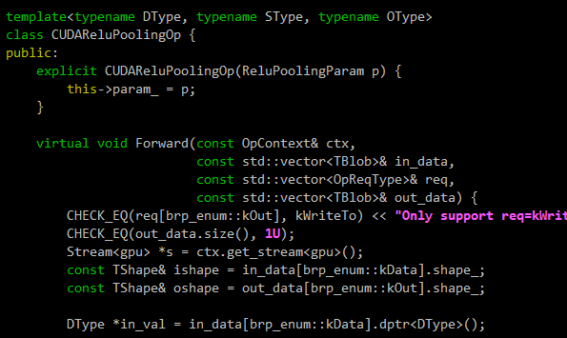
五. 自定义OP实现
2. 实例：添加自定义融合operator（ReluPooling为例）：
⑤ 在cuda/cuda_xx.cu和cuda_xx.h里面添加gpu实现：
cuda_relu_pooling.h：
CUDA OP类定义
Forward函数实现
Notes:
.h文件主要是cuda op类定义以及forward函数的实现。
这就完成了一个op的添加。
同样，CPU和ARM平台的实现，只需要在x86和Arm文件夹中添加相应的实现即可

Slide 41
目 录
Lite-V1.0.0 介绍
python接口介绍
C Infer API
Lite-效率优化
自定义OP实现
应用实例
未来工作
Notes:
第六部分给大家简单介绍一下使用MaxEngine-Lite框架进行推理优化的实例

Slide 42
六. 应用实例
目前已经在多个组推动MaxEngine-Lite的使用，并取得了一定的成果。包括司法认知、声纹识别、人脸识别、小语种等。
方向 | 接口层级 | fp32 | int8 | Int8 效率提升 | 输入可变 | 进度
司法认知 R-net | c_infer_api | YES | NO | —— | YES | 完成
声纹识别 | c_infer_api | YES | YES | 2.54 | YES | 完成
识别encoder | c_infer_api | YES | YES | 2.55 | YES | 完成
人脸识别 | c_infer_api | YES | NO | —— | YES | 完成
小语种 TransXNet | c_infer_api | YES | YES | 2.4 | YES | 进行中

Slide 43
目 录
Lite-V1.0.0 介绍
python接口介绍
C Infer API
Lite-效率优化
自定义OP实现
应用实例
未来工作

Slide 44
七. 未来工作
尝试全int8量化；
完善AutoInfer：
继续完善“运行时”优化方式，探索“编译时”优化方式；
Python端支持：
目前lite只支持c++端，python脚本无法运行，后期会添加python端实现；
完善CPU(mkldnn)与ARM(gpu)相关代码：
目前cpu已完成mkldnn的初步实现，完成声纹、人脸相关网络的正确性验证和效率验证，正在完善更多op与进一步优化；
尝试CPU端量化以及ARM端量化；
Notes:
最后讲一下lite未来的一些工作计划。
1、首先就是尝试做全int8量化
2、完善AutoInfer功能：完善运行时优化方式（如int8量化目前只支持2d卷积，后续会添加对1D卷积等的支持）
另外，探索编译时优化，这块是在编译时把可以融合的op编译生成相应的融合op的kernel
3、完善CPU（mkldnn相关代码），后续可能会将openblas库添加到cpu的实现里
以及Arm（gpu）相关代码的优化等。
Mkldnn: 人脸标定、人脸属性、人脸姿态估计、人脸质量评价（完成一致性验证与效率测试）
4. 尝试CPU端量化以及ARM端的量化（目前mkldnn是支持int8卷积，后续会添加到lite中）

Slide 45
相关代码
MaxEngine-Lite获取：研发网http://git-in.iflytek.com/users/sign_in登陆，获取权限。

Slide 46
谢 谢 !

